Slide 1
CONSOLIDAÇÃO DO NOVO ARRANJO DE PESQUISA EM “SUSTENTABILIDADE E QUALIDADE DE VIDA”
- NAPI Sudoeste do Paraná -
DR JOSÉ ABRAMO MARCHESE
UTFPR - UNIVERSIDADE TECNOLÓGICA FEDERAL DO PARANÁ
Instituições Envolvidas na Execução: UTFPR e UNIOESTE
Curitiba, <15> de <Dezembro> de 2022 – Transmissão online

Slide 2
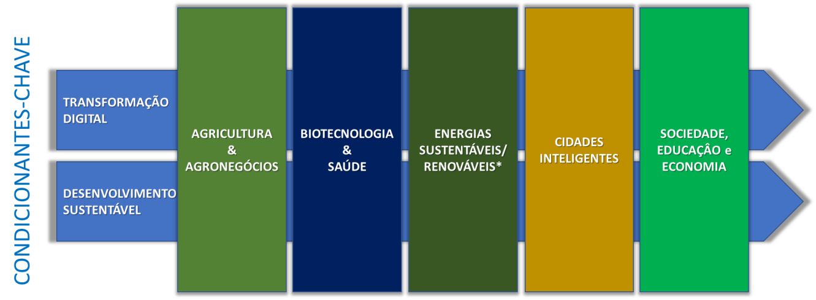
A demanda em CT&I
Esta proposta tem como justificativa, aproximar grupos de pesquisa de distintas IES, e fomentar o estabelecimento do NAPI Sudoeste do Paraná.
Os subprojetos envolvidos na proposta têm como foco norteador a inovação como base para o desenvolvimento científico, tecnológico e industrial.
Cada subprojeto busca atender demandas em áreas estratégicas, colaborando para avanços econômicos e sociais do estado do Paraná: Desenvolvimento Sustentável; Agricultura & Agronegócios; Biotecnologia & Saúde; Energias Renováveis; Cidades Inteligentes, Sociedade, educação e economia.

Slide 3
Objetivos do NAPI SUDOESTE DO PARANÁ
Utilizar técnicas biotecnológicas e de bioprospecção de moléculas, sustentáveis, para mitigar impactos ambientais e melhorar a saúde da população;
Estudar e desenvolver técnicas e tecnologias voltadas à geração e gerenciamento de energia elétrica sustentável, em especial fotovoltaica, em nível de distribuição;
Viabilizar tecnologias para sistemas agrobioalimentares orgânicos, desde o sistema produtivo de grãos orgânicos até a cadeia de processamento dos alimentos.

Slide 4
Subgrupos do NAPI SUDOESTE DO PARANÁ
Subgrupo Pato Branco (UTFPR):
Prospecção de biomoléculas e produtos naturais para uso agrícola, farmacêutico e tecnológico (Dr. Mário Cunha);
Sistemas de Geração Distribuída com Gerenciamento Inteligente de Microrredes.
Subgrupo Francisco Beltrão:
Reaproveitamento de resíduos sólidos da indústria de pescados com potencial bioativo;
Avaliação da qualidade das águas de rios e de consumo da população.
Subgrupo Dois Vizinhos (UTFPR):
Produção orgânica: Sustentabilidade, geração de renda e aplicações tecnológicas.

Slide 5
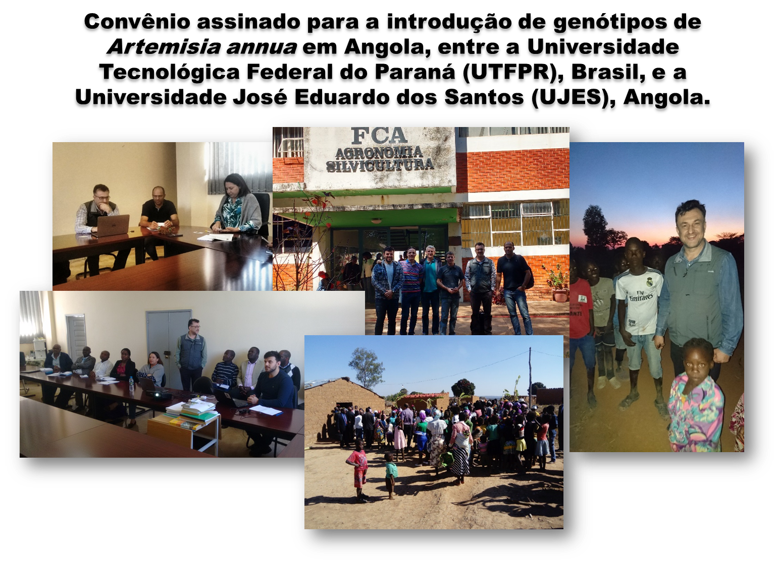
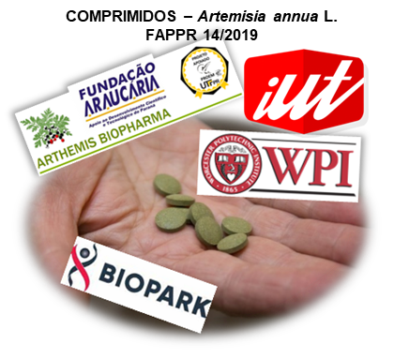
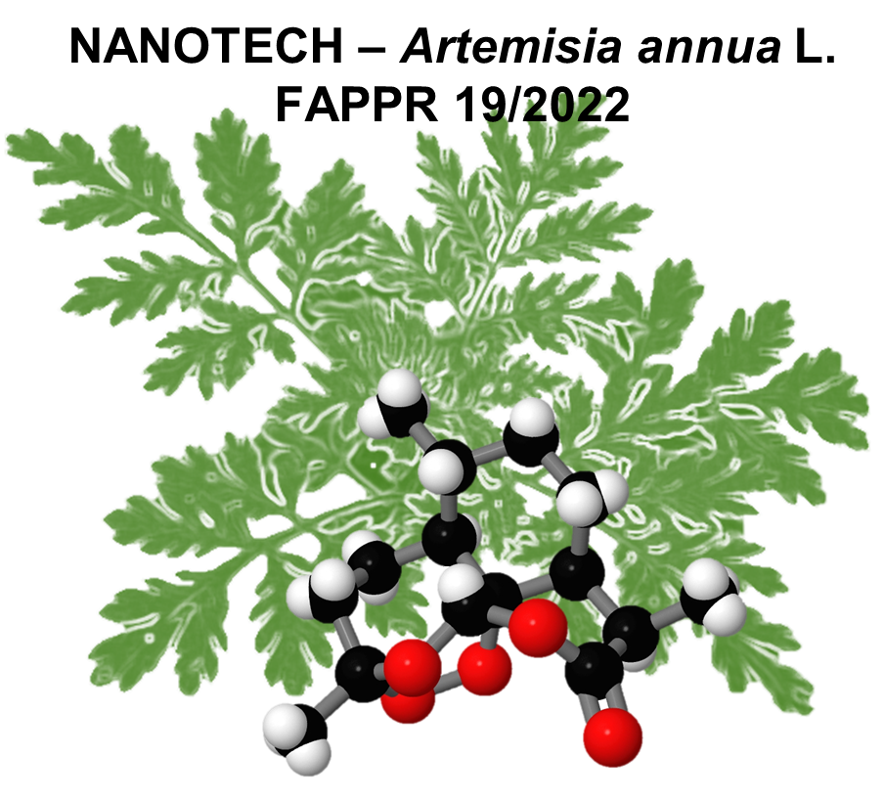
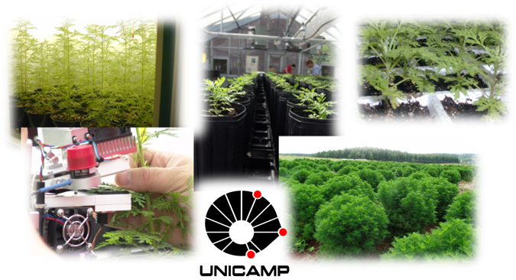
Contexto - Prospecção de biomoléculas e produtos naturais para uso agrícola, farmacêutico e tecnológico (UTFPR-PB):
(1→6)-β-D-glucana
IMUNOMODULADORA
Artemisia annua L. MALARIA/COVID-19

Slide 6
Resultados alcançados - Prospecção de biomoléculas e produtos naturais para uso agrícola, farmacêutico e tecnológico (UTFPR-PB):
TÉCNICAS, PROJETOS E PROTÓTIPOS GERADOS (2022): Obtenção de resultados promissores quanto a produção biotecnológica de β-glucana microbiana com potencial farmacológico e agrícola; Valorização de subproduto agroindustrial (melaço de soja) com obtenção de elevados rendimentos de produção de β-glucana e biomassa fúngica com perfil aminoacídico e lipídico atrativo para uso em rações; Aproveitamento de levedura residual da indústria cervejeira como substrato para a produção da lasiodiplodana e redução de custos de processo; Projeto: Propagação clonal e uso de caracteres agronômicos, fisiológicos e fitoquímicos para seleção e melhoramento de genótipos elite de Artemisia annua L. (USDA; WWU; CPQBA/UNICAMP); Projeto: Desenvolvimento de comprimido a base de folha de planta antimalárica - Programa de apoio ao Sistema Regional de Inovação do Sudoeste do Estado do Paraná (FAAPR #14/2019). Parceria PP: ARTHEMIS BIOPHARMA/UTFPR/BIOPARK; Projeto: Desenvolvimento de nanoestruturas contendo extrato de Artemisia annua L. a partir de plantas selecionadas com alto teor de artemisinina (FAAPR edital #19/2022). | PATENTES, PRODUÇÃO CIENTÍFICA E ORIENTAÇÕES (2022): Hydrogel containing (1→ 6)-β-D-glucan effectively promotes dermal wound healing. Doi: 10.1016/j.ijbiomac.2021.04.169); Sulfonated (1→6)-β-D-glucan): a promising candidate against the acyclovir-resistant herpes simplex virus type 1 (HSV-1) strain. (doi: 10.1021/acs.biomac.2c00156); Solicitação de patente de creme anti-herpético contendo a lasiodiplodana sulfatada (BR1020200233025); Orientações de dissertações de mestrado (2 concluídas e 2 em andamento); Plant innate immunity in strawberry induced by pathogen-associated molecular pattern harpin and acibenzolar-S-methyl (https://link.springer.com/article/10.1007/s40626-021-00218-w) Doutorado (01 CAPES - orientação em andamento); Pós-doc (01 FA - orientação em andamento); Bolsa FA (03 FA - Técnico II em andamento); IC (01 AF/FA - em andamento); 02 Non-Disclosure Agreement (NDA) e negociação com iniciativa privada.

Slide 7
Resultados esperados - Prospecção de biomoléculas e produtos naturais para uso agrícola, farmacêutico e tecnológico (UTFPR-PB):
Obtenção de resultados promissores quanto ao aproveitamento da levedura residual cervejeira; Parceria internacional com a Lakehead University (Thunder Bay, Canadá) com estudos voltados aos potenciais usos da (1→ 6)-β-D-glucana na área médica; Parceria com empresa do ramo farmacêutico e de nutrição animal para uso de (1→ 6)-β-D-glucana; Fortalecimento da parceria com a Universidade Estadual de Londrina e Universidade Federal do Paraná para avaliação de atividade antiviral de moléculas derivadas da (1→ 6)-β-D-glucana contra diferentes vírus, incluindo coronavírus; Formação de pesquisadores com possibilidade de formação de 3 mestres e 1 doutor; Publicação de artigos científicos e divulgação de resultados em congressos científicos relevantes; Incubação de empresas e transferência de tecnologia. Estreitamento das parcerias com CPQBA/UNICAMP; USDA; WWU; ARO/ISRAEL em projetos com A. annua. Lançamento e descrição de cultivares de A. annua. Obtenção de medicamentos a partir de extratos de A. annua (FIOCRUZ/ARTHEMIS BIOPHARMA/UTFPR).

Slide 8
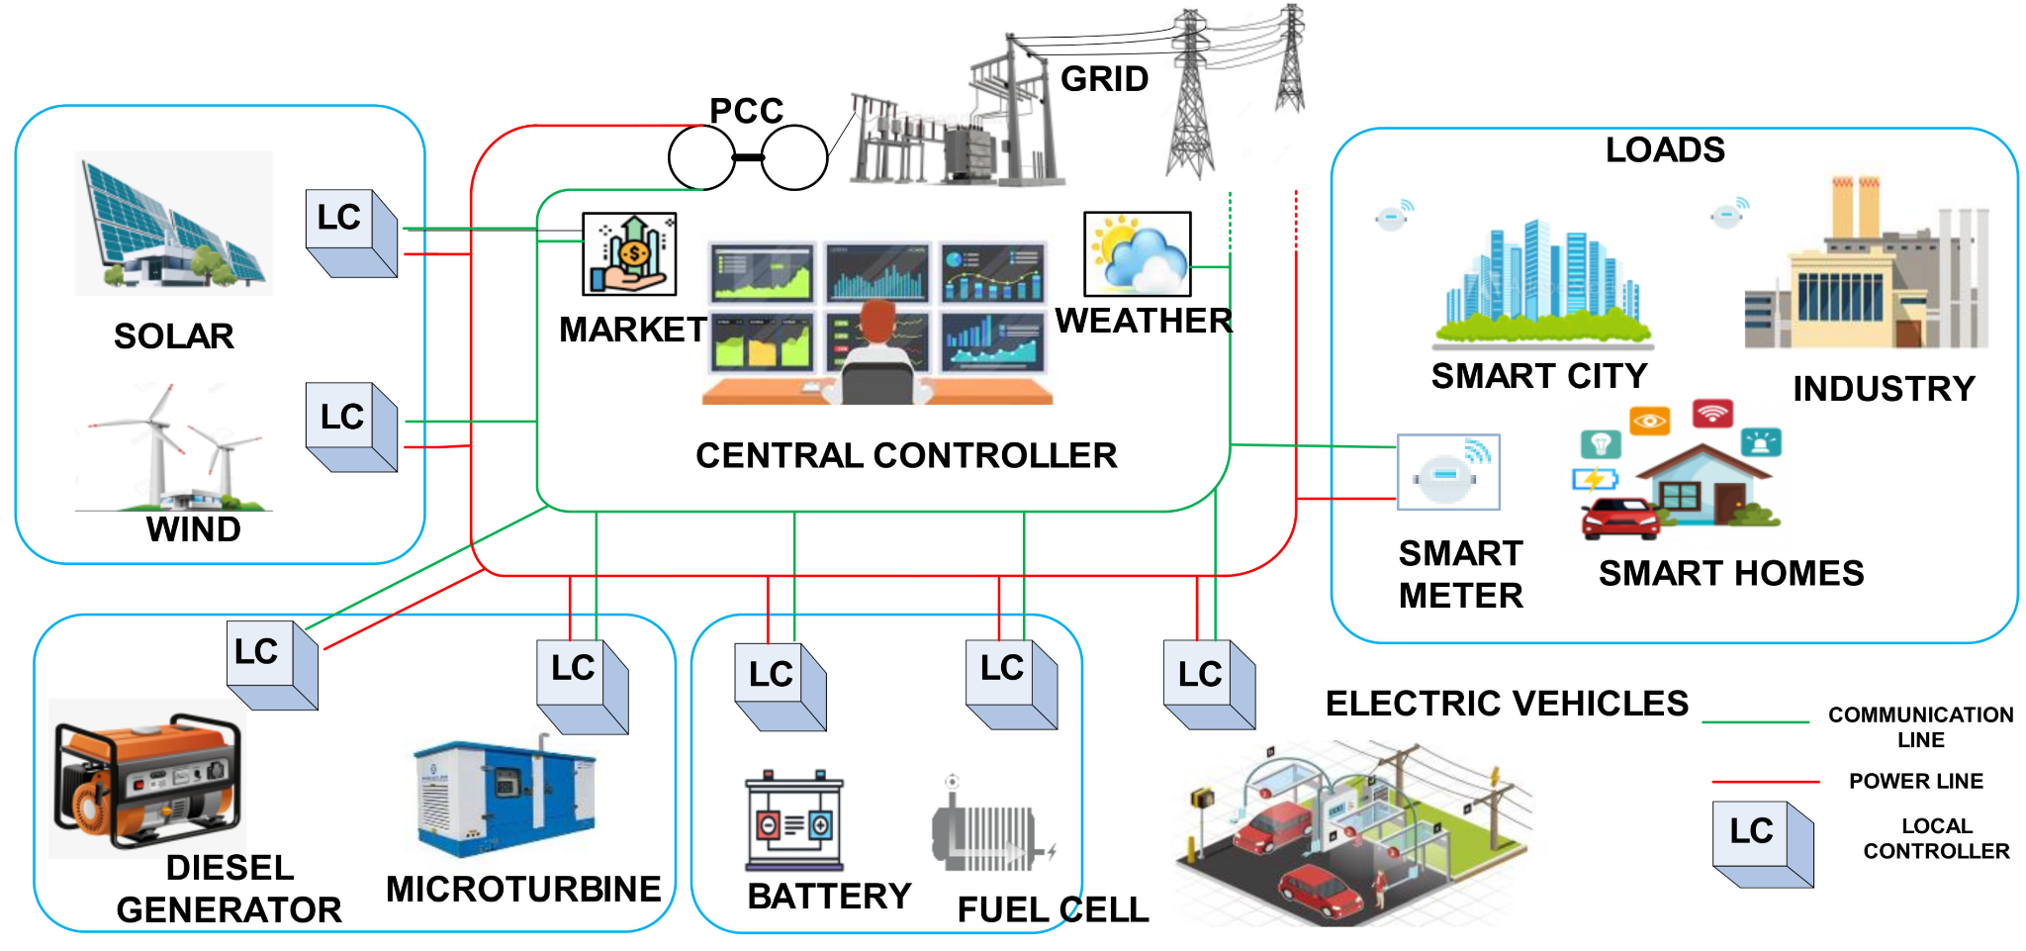
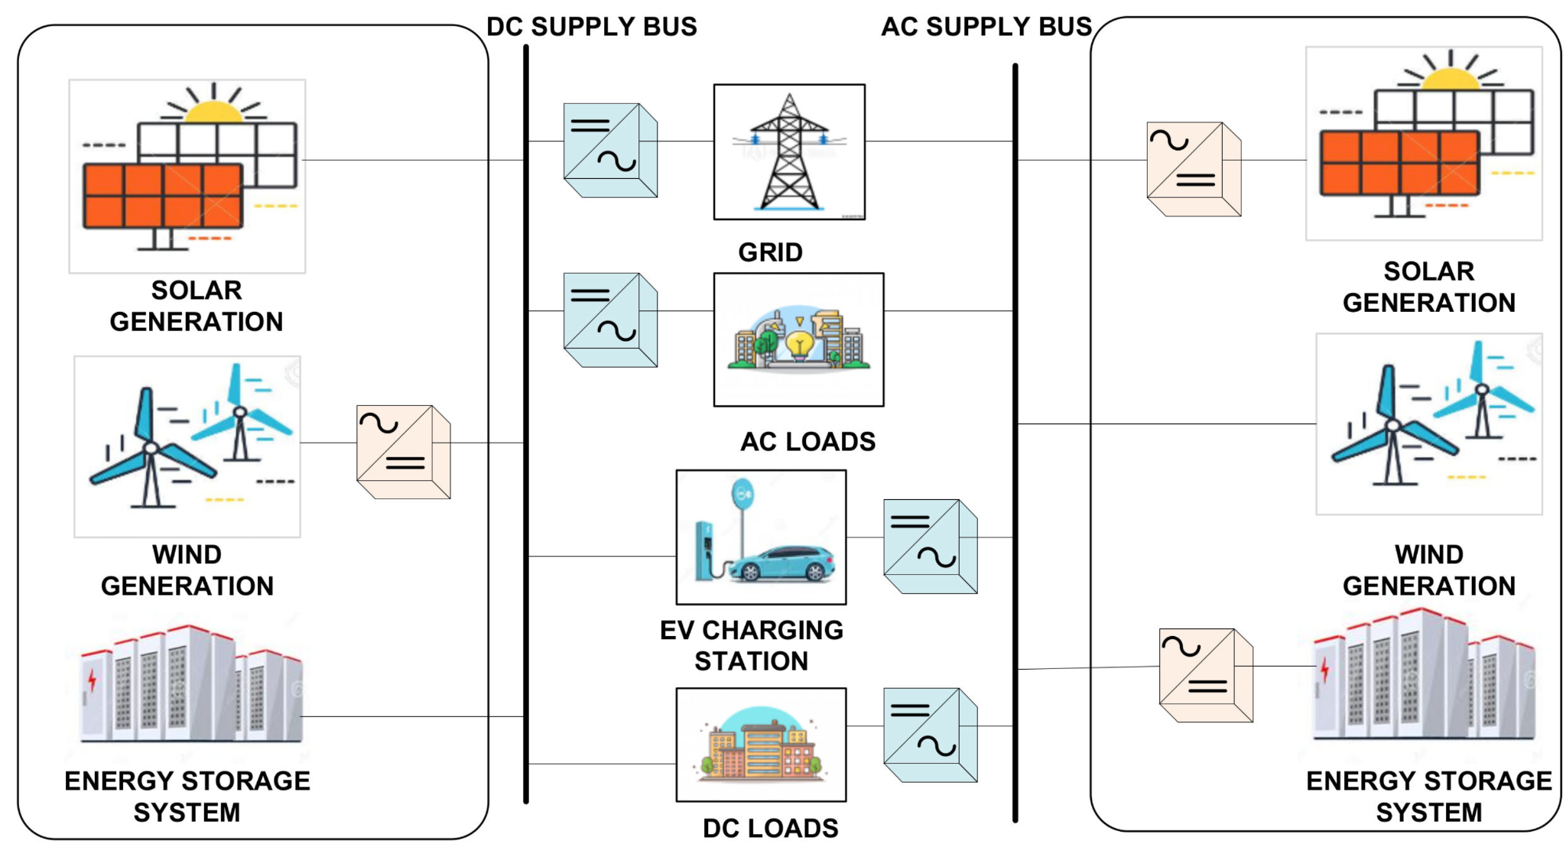
Contexto - Sistemas de Geração Distribuída com Gerenciamento Inteligente de Microrredes (UTFPR-PB):
Microrrede típica
Microrrede híbrida CC/CA
Fonte: Battulla, a. R., Vuddanti, S., Salkuti, S. R., 2021.

Slide 9
Resultados alcançados - Sistemas de Geração Distribuída com Gerenciamento Inteligente de Microrredes (UTFPR-PB):
TÉCNICAS E PROTÓTIPOS GERADOS (2022): Inversor fotovoltaico híbrido com estratégia de despacho de potência usando baterias de extrabaixa tensão (COPEL/Tallinn); Técnicas de gerenciamento de microbarramentos CC em nanoredes (INCT-GD/UFSM); Técnicas de gerenciamento de carga rápida para VE com banco de baterias e geração FV (INCT-GD/UFSM); Estudo de diferentes técnicas para regulação de tensão em linhas de distribuição com geração fotovoltaica (COPEL); Estratégia ótima para a mitigação de sobretensões e correção do fator de potência em unidades de geração distribuída (COPEL); Sistema de carga e equalização de baterias de li-Ion; Desenvolvimento de uma plataforma de emulação do tipo digital shadow para sistemas fotovoltaicos; Estratégia de monitoramento de sistemas de potência através da rede de distribuição de baixa tensão (UTFPR-CT); Protótipos desenvolvidos para testes: 5. | ORIENTAÇÕES E PRODUÇÃO CIENTÍFICA (2022): Orientações de dissertações de mestrado em andamento: 3; Orientações de iniciações científicas em andamento: 5; TCCs defendidos: 5 Publicações de artigos científicos em conferências: 2; Publicações de artigos científicos em periódicos: 6.

Slide 10
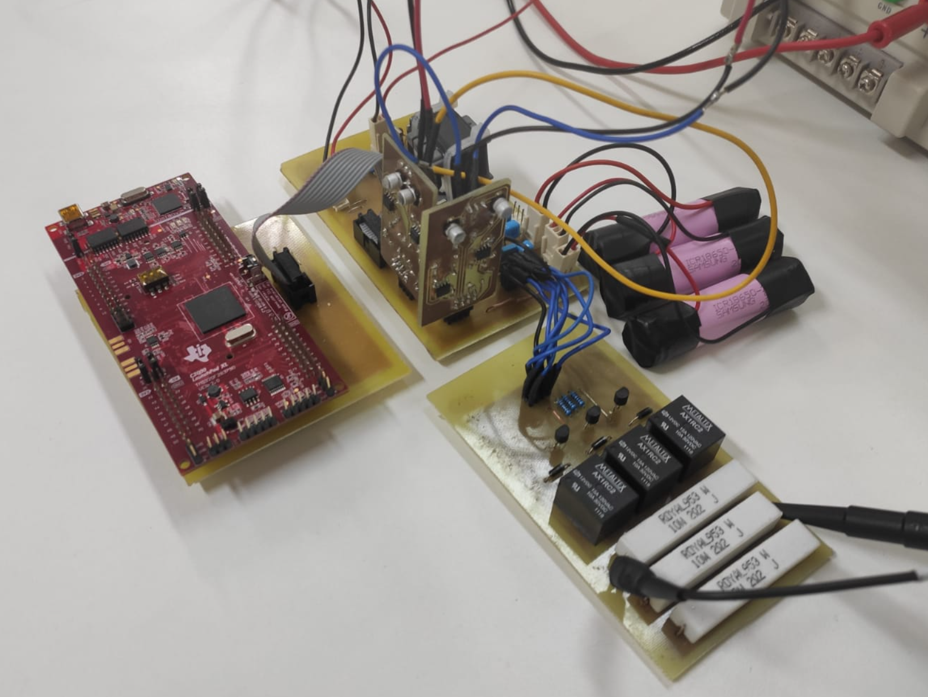
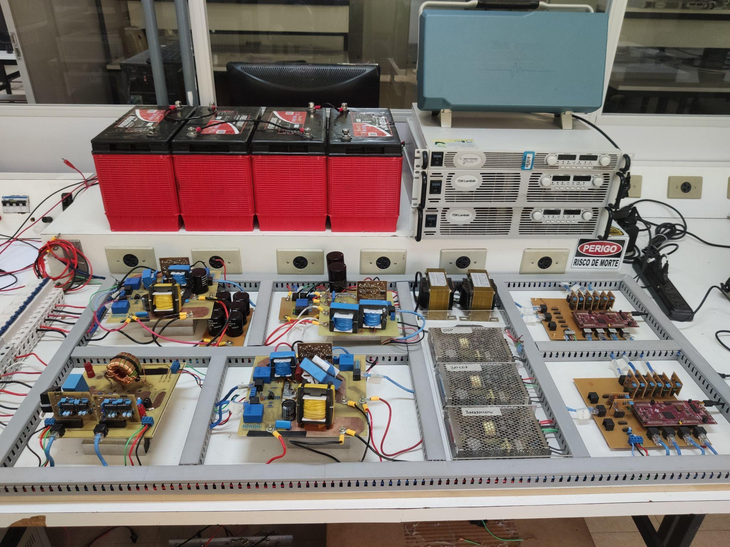
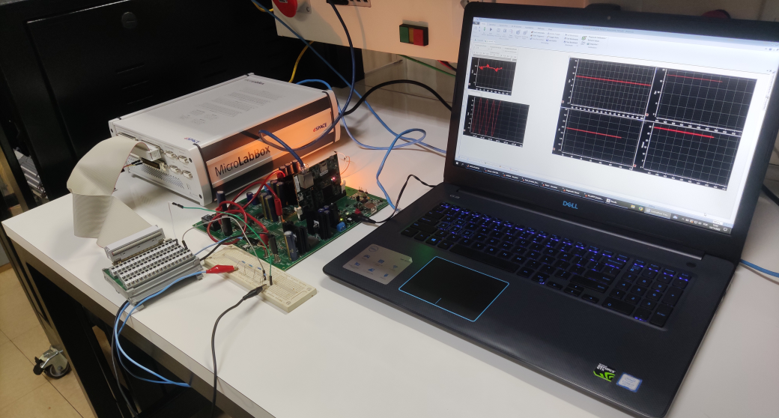
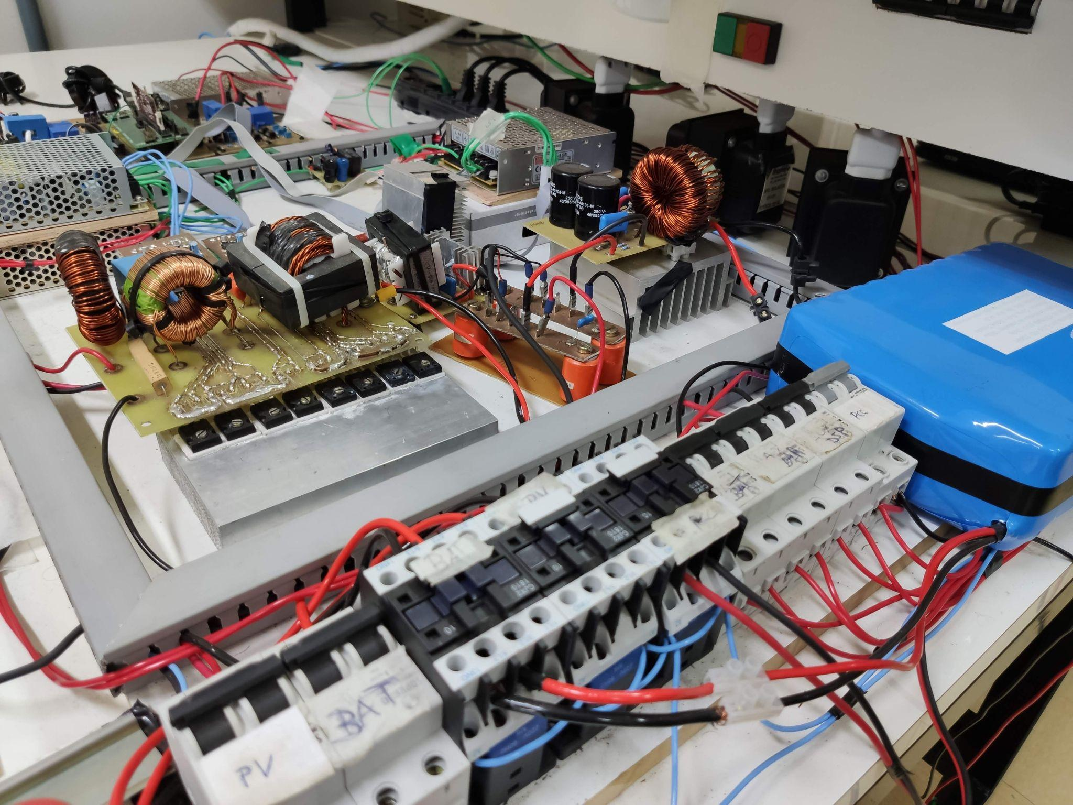
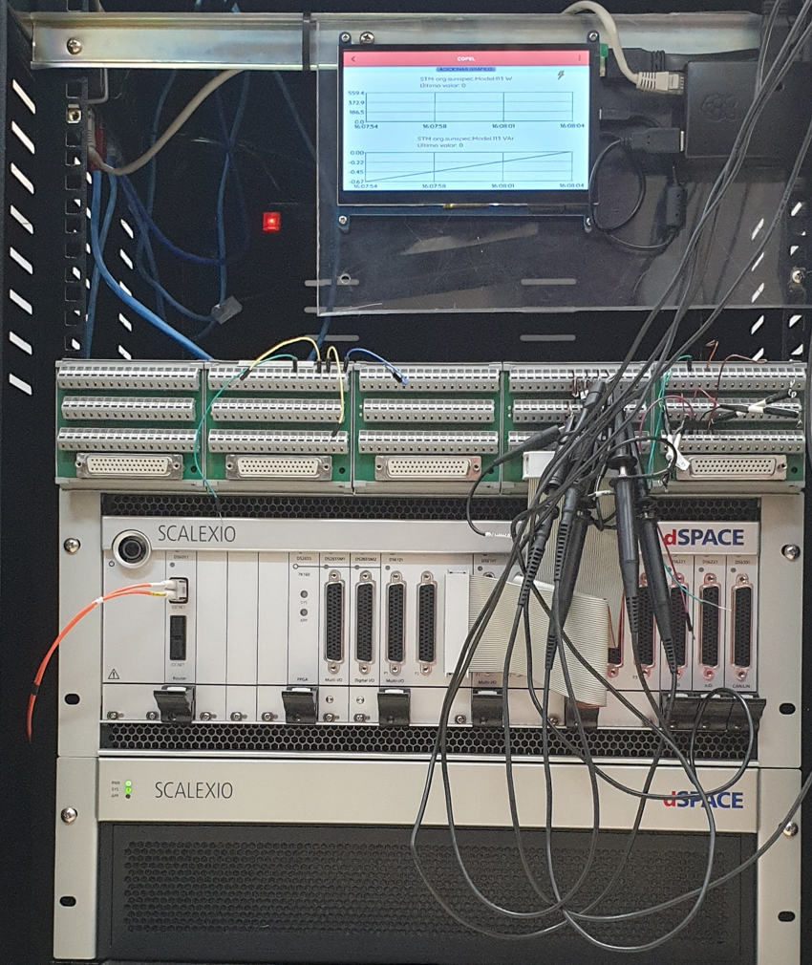
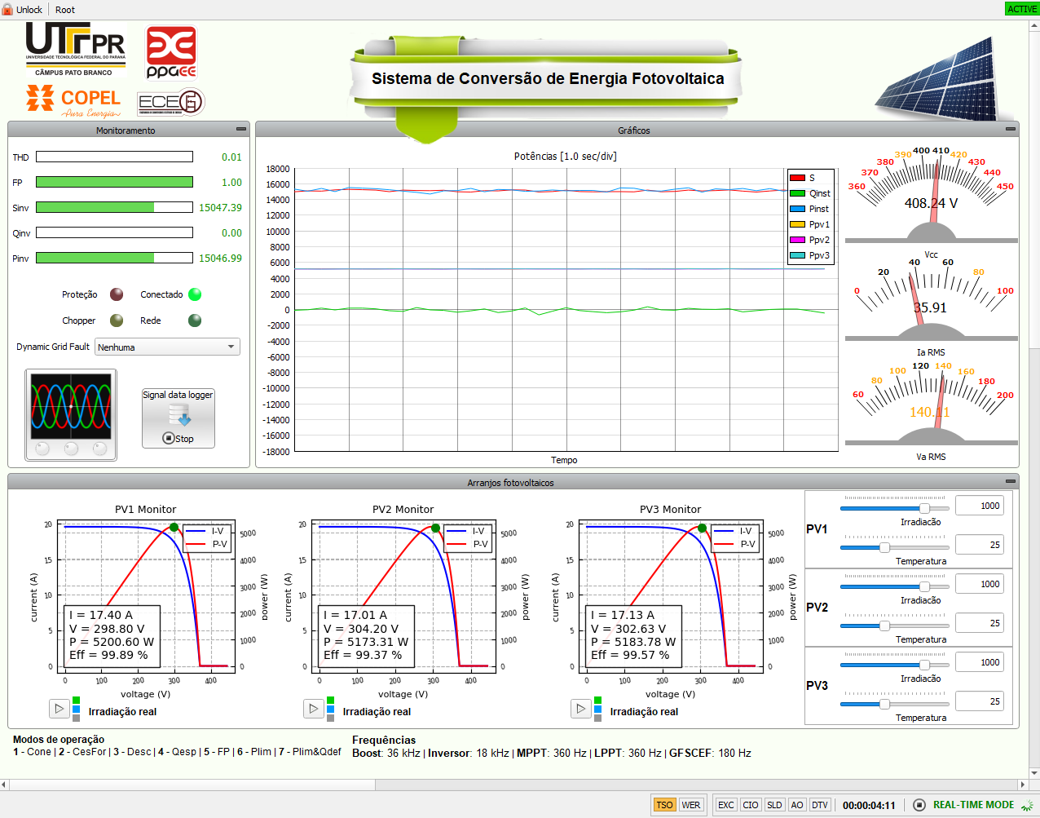
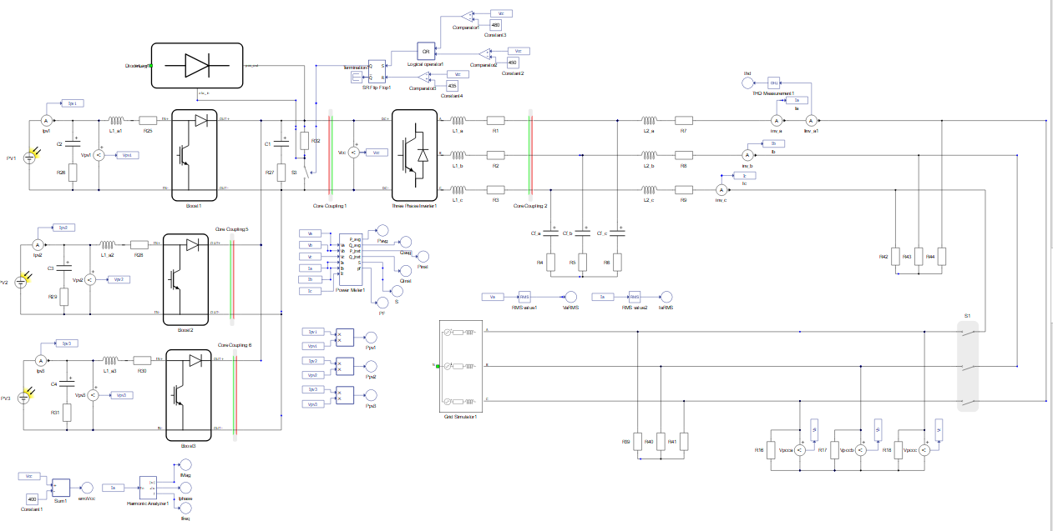
Resultados alcançados - Sistemas de Geração Distribuída com Gerenciamento Inteligente de Microrredes (UTFPR-PB) - Protótipos
Carregador de baterias de Li-Ion
Conversores para nanoredes híbridas CC/CA
Sistema Digital Shadow
Inversor PV Híbrido
Sistema de Gerenciamento de
Redes de Distribuição com GD

Slide 11
Resultados esperados - Sistemas de Geração Distribuída com Gerenciamento Inteligente de Microrredes (UTFPR-PB):
Dar prosseguimento no desenvolvimento de técnicas e dispositivos para o controle e gerenciamento de sistemas para geração distribuída; Buscar proteção intelectual onde for cabível; Prospectar parceiros industriais para possível transferência de tecnologia; Há discussões sobre parceria com indústria do Parque Tecnológico de Pato Branco; Está em análise da COPEL um possível projeto piloto absorvendo o que já foi desenvolvido; Buscar parcerias internacionais; Dar prosseguimento a elaboração e publicação de artigos científicos para divulgação dos trabalhos realizados; Orientar trabalhos de TCC, IC e mestrado para formar profissionais altamente qualificados para atuar no setor eletro-eletrônico capazes de lidar com temas atuais e os problemas inerentes à geração distribuída.

Slide 12
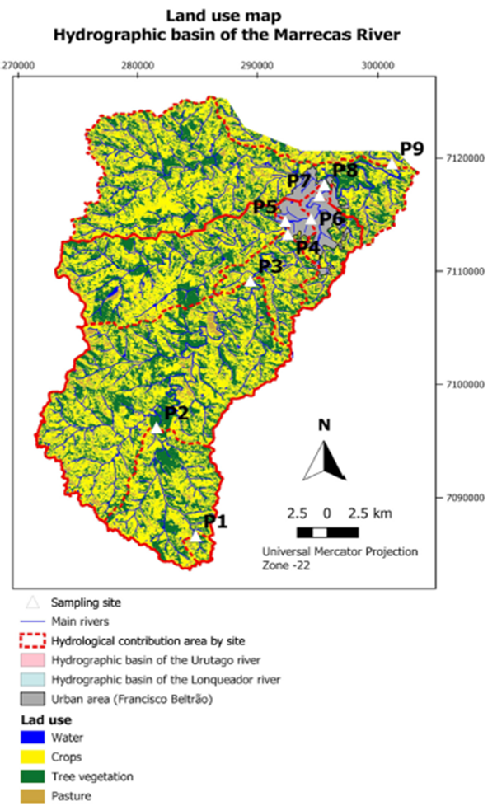
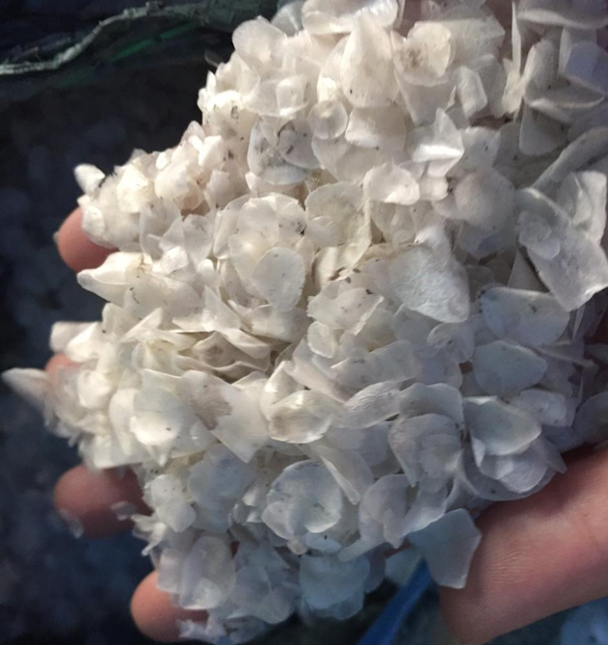
Reaproveitamento de resíduos sólidos da indústria de pescados com potencial bioativo & Qualidade e consumo de água (UTFPR-FB & UNIOESTE-FB):
Contato
Elisângela Düsman
edusman@utfpr.edu.br

Slide 13
Resultados alcançados - Reaproveitamento de resíduos sólidos da indústria de pescados com potencial bioativo & Qualidade e consumo de água (UTFPR-FB & UNIOESTE-FB):
TÉCNICAS E PROTÓTIPOS GERADOS: Alto rendimento de extração de glicosaminoglicanos de escamas de tilápia na otimização que está sendo realizada; Parceria e intercâmbio com a empresas (exemplo: pescados), Secretarias de Saúde e Meio Ambiente dos Municípios da região sudoeste do estado do Paraná e a SANEPAR; Parceria Internacional com o Instituto Politécnico de Bragança (Portugal); Parceria com a Universidade Federal da Fronteira Sul, Instituto Federal do Paraná de Coronel Vivida, Universidade Federal do Paraná e Universidade Federal do Rio Grande do Sul; Identificada presença de agroquímicos, hormônios e outros poluentes nas águas de rios da região Sudoeste, com efeito ecotoxicológico. Projeto em Incubadora. Prêmios em Eventos Científicos. | ORIENTAÇÕES E PRODUÇÕES CIENTÍFICAS: Supervisões de Estágio Pós-Doutoral: 1 concluída e 1 em andamento; Orientações de dissertações de mestrado: 12 concluídas e 6 em andamento; Técnicos: 2 em andamento; Orientações de iniciação científica: 52 concluídas e 11 em andamento; Orientações de Trabalho de Conclusão de Curso: 31; Publicações de resumos científicos: 137; Artigos científicos: 96.

Slide 14
Resultados esperados - Reaproveitamento de resíduos sólidos da indústria de pescados com potencial bioativo & Qualidade e consumo de água (UTFPR-FB & UNIOESTE):
Encontrar um destino alternativo para o resíduo industrial escamas de pescado, evitando a poluição e agregando valor via identificação de atividades biológicas; Possível transferência tecnológica para o setor privado, com implementação de um novo medicamento com atividade antitumoral ou nova fonte de obtenção de sulfato de condroitina para o setor médico; Fortalecimento da parceria com a empresas e Universidades Brasileiras e Internacionais; Alerta para a investigação e ação dos poderes municipais, estaduais e nacionais, antes da utilização das águas de rios para o abastecimento público, devido a presença de agroquímicos, hormônios e outros poluentes nestas águas, com efeito ecotoxicológico; Buscar medidas preventivas a fim de proteger o ecossistema aquático e a saúde da população; Obter orientações de dissertações de mestrado e técnicos, orientações de iniciações científicas, publicações de resumos científicos e de artigos científicos;

Slide 15
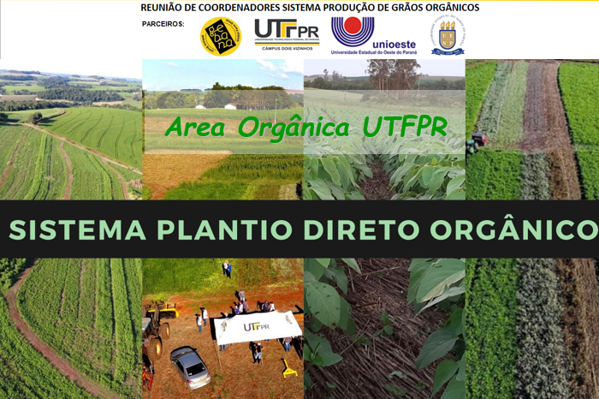
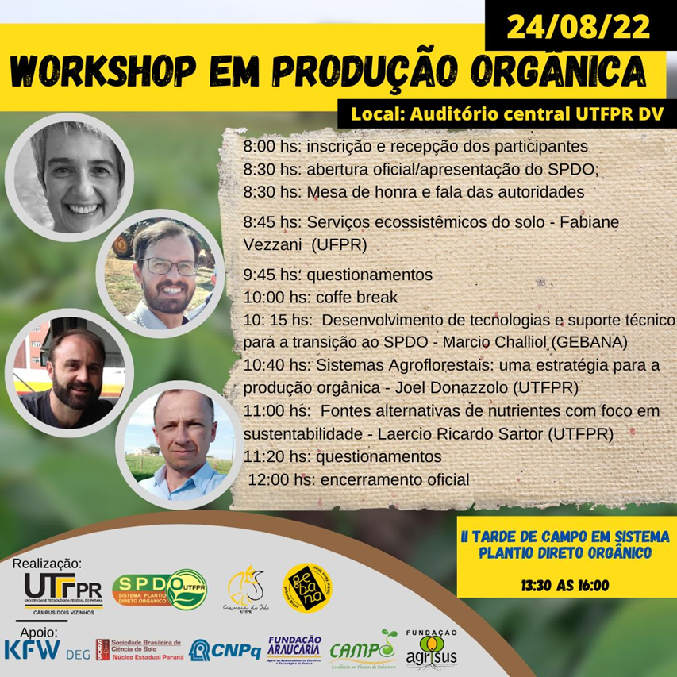
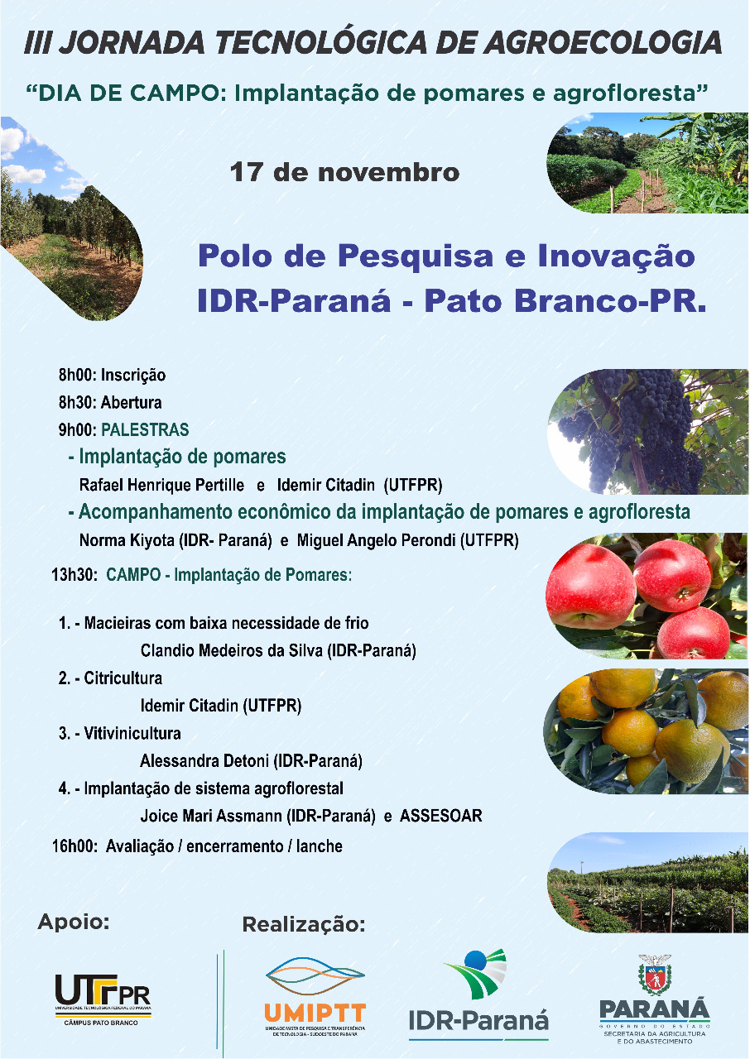
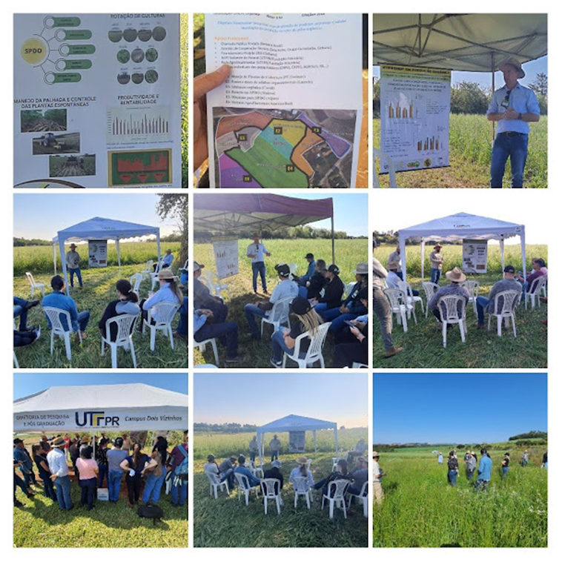
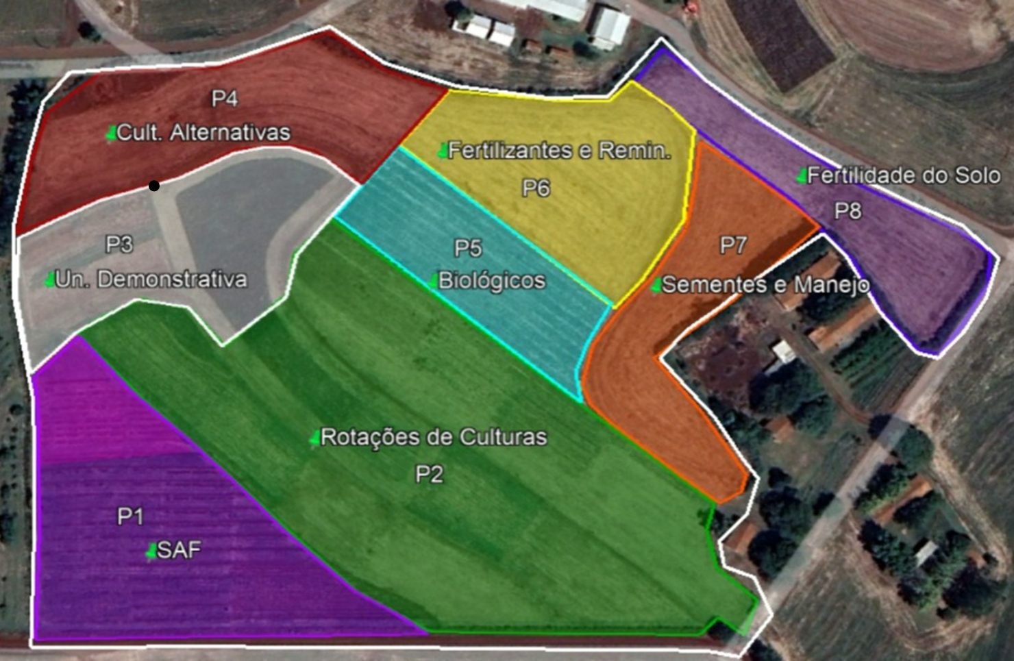
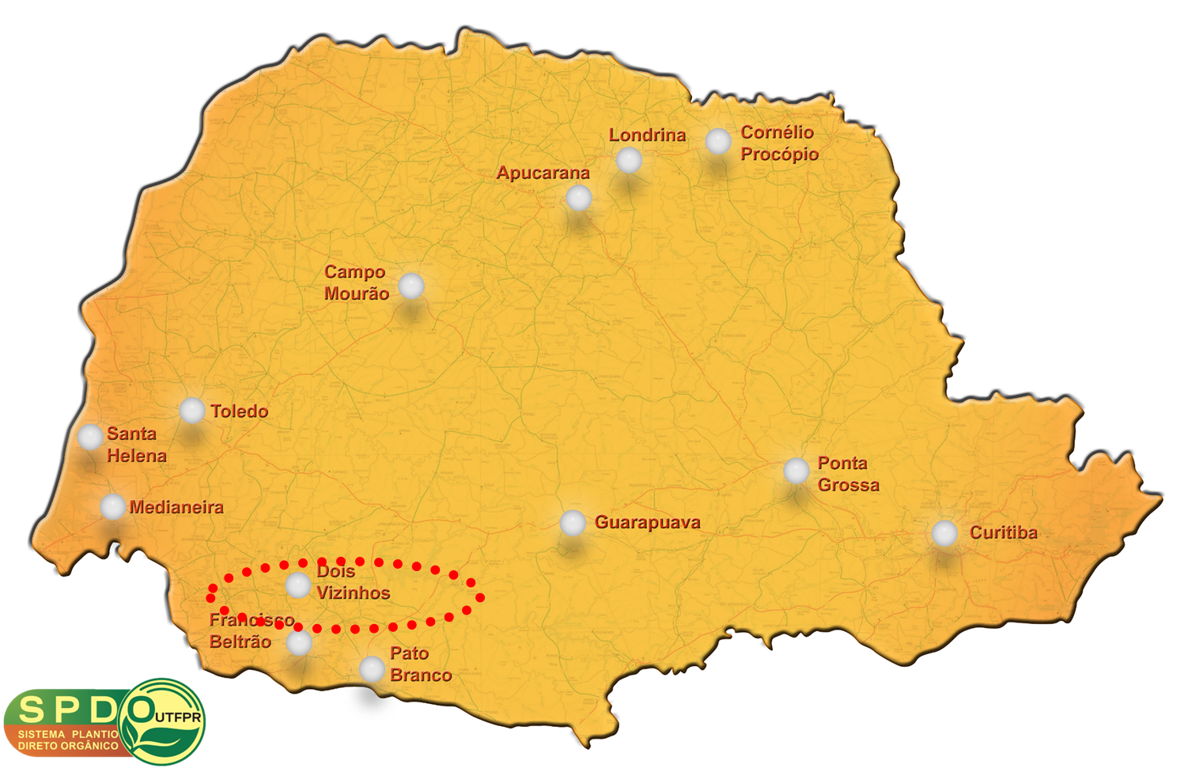
Contexto - Produção orgânica: Sustentabilidade, geração de renda e aplicações tecnológicas (UTFPR-DV)

Slide 16
Resultados alcançados - Produção orgânica: Sustentabilidade, geração de renda e aplicações tecnológicas (UTFPR-DV):
TÉCNICAS E PROTÓTIPOS GERADOS: Resultados preliminares sobre a adaptação das plantas de cobertura de verão nas condições edafoclimáticas da região oeste do Estado ao longo de 2 anos de condução do SPDH – Sistema Plantio Direto de Hortaliças; Consolidação de parcerias com Empresas como Ballagro, Biotrop, Vittia, Tradecorp, Gênica, Mineração Curimbaba LTDA, Gebana do Brasil; Respostas produtivas de culturas de importância econômica sobre o sistema SPDH e SPDO na região; Avaliação de cultivares para sistemas de produção orgânica, com uso de estratégias sustentáveis de conservação dos recursos naturais. | ORIENTAÇÕES E PRODUÇÕES CIENTÍFICAS: Organização de 02 livros em parceria com a EMBRAPA e outro em editoração a ser lançado com diversas instituições públicas, tendo UTFPR como organizadora; Orientações de dissertações de mestrado (03 concluídas e 03 em andamento); Orientações de teses de doutorado (03 em andamento);

Slide 17
Resultados alcançados - Produção orgânica: Sustentabilidade, geração de renda e aplicações tecnológicas (UTFPR-DV):
TÉCNICAS E PROTÓTIPOS GERADOS: Parcerias com instituições locais Secretarias da Agricultura e Meio Ambiente dos Municípios envolvidos; Reuniões para firmar parcerias com entidades voltadas a agricultura familiar da região (CAPA – Centro de Apoio a Produção Agroecológica de Marechal Cândido Rondon, e Sindicato dos Trabalhadores Rurais); Realização de 03 tardes de campo para apresentação de resultados obtidos nas unidades experimentais; Desenvolvimento de dois protótipos para capina mecânica de espécies invasoras em sistema plantio direto orgânico; Avanços na difusão dos Sistemas Agroflorestais (SAF) como estratégia de renda para a Região. | ORIENTAÇÕES E PRODUÇÕES CIENTÍFICAS: Orientação de Trabalhos de Final de Curso (TCC) sendo 02 concluídos e 04 em andamento; Orientação de Iniciação científica (03 concluídas e 8 em andamento); Publicações de resumos científicos (8 até o momento) e de artigos científicos (3 em organização).

Slide 18
Resultados esperados - Produção orgânica: Sustentabilidade, geração de renda e aplicações tecnológicas (UTFPR-DV):
Obtenção de bebidas geladas de chá mate nativa com frutas nativas provenientes de cultivo agroecológico; Gerar produtos a partir das respostas de campo da avaliação de remineralizadores, silicatos de potássio, termofosfatos e fosfato natural em conjunto com setor de mineração; Validar processos e entregar recomendações para sistemas de produção agropecuários integrados e sustentáveis, utilizando o balanço de nutrientes, de Carbono e mecanismos de plantas na busca por uma agricultura sustentável e economicamente viável; Calibrar doses das diferentes fontes minerais (rochas potássicas, fosfatos naturais e remineralizadores) e orgânicas (resíduos orgânicos da produção de aves, suínos e bovinos) solteiras ou combinadas; Ter conhecimento sobre o crescimento e sequestro de C pelas espécies vegetais (fruteiras e florestais) nos primeiros anos, bem como, a fertilidade do solo ao longo do tempo devido a incorporação de biomassa, conciliando conservação ambiental, geração de renda e segurança alimentar.

Slide 19
Resultados esperados - Produção orgânica: Sustentabilidade, geração de renda e aplicações tecnológicas (UTFPR-DV):
Obtenção de bebidas geladas de chá mate nativa com frutas nativas provenientes de cultivo agroecológico; Aproveitamento de cascas das frutas nativas, para utilização no desenvolvimento de infusões e de bebidas refrigerantes (gaseificadas) a base de chá-mate e frutas nativas. Definir metodologia de implantação da agroflorestas com base na densidade de plantio e manejo das entrelinhas por meio do uso de plantas de cobertura, culturas anuais e plantas espontâneas Desenvolvimento de materiais técnicos que possam contribuir para o manejo de doenças de plantas, de forma racional, efetiva e seguindo os princípios de sustentabilidade. Fortalecimento da parceria com as empresas com foco em produção orgânica e agroecológica, permitindo o aperfeiçoamento de tecnologias e oportunidades de trabalho para nossos egressos. Identificar sistemas produtivos e com agregação de qualidade do solo em sistema de SPDH e SPDO. Produções técnicas, científicas e tecnológicas que deem visibilidade a produção orgânica e agroecológica

Slide 20
Instituições parceiras que compõem o NAPI
Ballagro, Biotrop, Vittia, Tradecorp, Gênica, Mineração Curimbaba LTDA, Gebana do Brasil,Universidade Estadual de Londrina, CAPA – Centro de Apoio a Produção Agroecológica de Marechal Cândido Rondon, e Sindicato dos Trabalhadores Rurais, EMBRAPA, SEAB, Secretarias de Saúde e Meio Ambiente dos Municípios da região sudoeste do estado do Paraná, SANEPAR, Universidade Federal da Fronteira Sul, Instituto Federal do Paraná de Coronel Vivida, Universidade Federal do Paraná, Universidade Federal do Rio Grande do Sul e Instituto Politécnico de Bragança-Portugal, Instituto Nacional de Ciência e Tecnologia em Geração Distribuída (INCT-GD), Universidade Federal de Santa Maria, Universidade de Tallinn, ARO/Israel, Worcester Polytechnic Institute, West Virginia University, USDA, CPQBA UNICAMP, Arthemis Biopharma, Biopark Toledo, ....

Slide 21
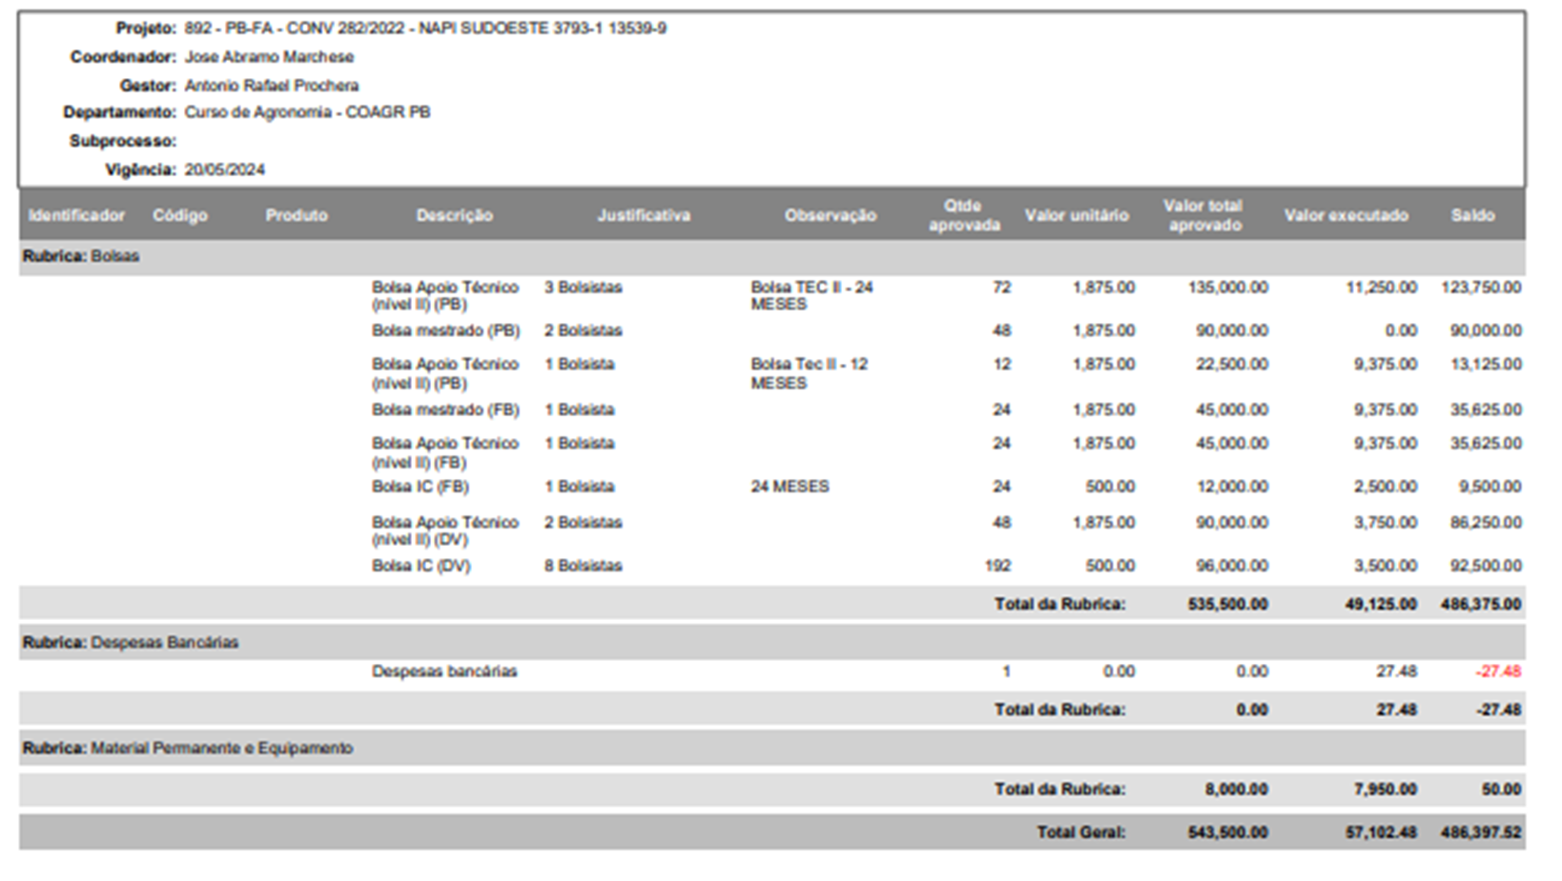
Fomento/Cronograma de execução (UTFPR)

Slide 22
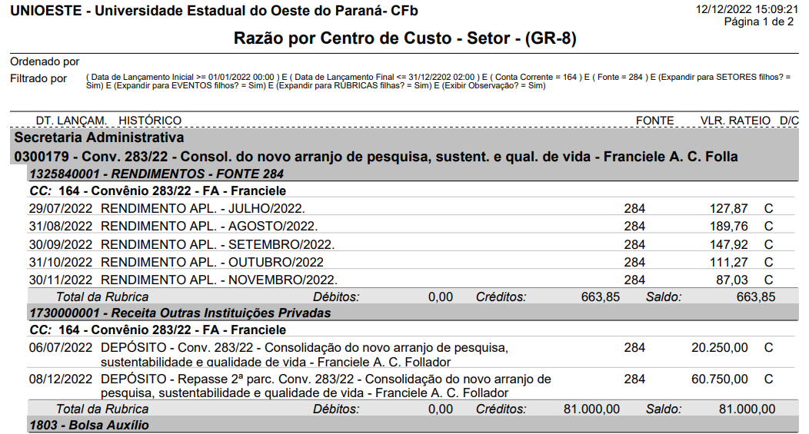
Fomento/Cronograma de execução (UNIOESTE)

Slide 23
Futuros aportes de recurso ao NAPI Sudoeste do Paraná
Considerando os valores maiores fomentados para outros NAPIs, e que o recurso deste projeto não menos importante que os demais foi exclusivo para bolsas, os membros do nosso NAPI-SP, nos seus 05 subgrupos, solicitará a FAAPR um novo aporte de recursos para financiar equipamentos e consumíveis para seus projetos. A ideia é criar uma rede de laboratórios multiusuários de uso regional e interinstitucional (principalmente, instrumentando melhor os já existentes nas IES). Serão demandados equipamentos para cromatografia, nanotecnologia, fisiologia e metabolismode plantas, agrotech, e emulação de sistemas elétricos em tempo real e simulação de conversores.

Slide 24
Obrigado pela atenção.
Sub-projetos/Contatos:
Prospecção de biomoléculas e produtos naturais para uso agrícola, farmacêutico e tecnológico.
Prof. Dr. José Abramo Marchese - email: abramo@utfpr.edu.br
Prof. Dr. Mario Cunha - email: mcunha@utfpr.edu.br
Sistemas de Geração Distribuída com Gerenciamento Inteligente de Microrredes.
Prof. Dr. Rafael Cardoso - email: rcardoso@utfpr.edu.br
Reaproveitamento de resíduos sólidos da indústria de pescados com potencial bioativo/Avaliação da qualidade das águas de rios e de consumo da população.
Profª. Drª. Franciele Ani Caovilla Follador – email: franciele.follador@unioeste.br
Profª. Drª. Elisângela Düsman – email: lisdusman28@gmail.com
Profª. Drª. Gisele Arruda – email: giselearrudabioq@gmail.com
Produção orgânica: Sustentabilidade, geração de renda e aplicações tecnológicas.
Prof. Dr. Paulo Cesar Conceição - email: paulocesar.utf@gmail.com

